Slide 1
Le Français
7-sinf
Thème: BONNE FETE!

Slide 2
Une page du carnet de voyage de Christine Grangé
Le 10 mars ...
Nous voilà en Normandie, depuis la semaine dernière, avec toute notre famille.
La maison de tante Mathilde est super! Tout près de la Seine.
Dans le jardin il y a des pommiers. Tante Mathilde nous a dit que le pommier c’est l’ARBRE de Normandie. Avec les pommes on fait du cidre. C’est bon.

Slide 3
Rouen est une ville historique. Il y a beaucoup de maisons anciennes. C’est ici qu’on a brûlé Jeanne d’Arc, célèbre héroïne française. Nous avons déjà visité le musée qui se trouve sur la place du Vieux-Marché. On nous a beaucoup parlé de cette femme courageuse.

Slide 4
Mais ce qui est le plus intéressant, c’est le pique-nique au bord de la Seine. On y est allé un beau matin. C’était super! Nous avons admiré la nature. Marc a pêché à la ligne avec papa. Ils ont pris deux
gros poissons. Puis maman et tante Mathilde ont préparé une bonne soupe de poissons. C’était délicieux!

Slide 5
Le paysage est superbe. Les petites collines, les bois, les jardins de pommiers, le ﬂeuve... . J’aime beaucoup la nature. Notre maîtresse nous a dit qu’il y a des gens qui cassent les branches des arbres, tuent les petites bêtes et les oiseaux. Moi, je voudrais que la nature existe partout, parce que c’est beau... .
C’est dommage de n’avoir que dix jours à passer en Normandie... .

Slide 6
Les questions pour vous...
Vous avez compris ce que Christine a écrit sur son carnet de voyage?
Est-ce que son récit est intéressant?
Et vous? Aimez-vous pique-niquer?

Slide 7
Répondez aux questions:
Où se situe Rouen? Sur quel fleuve? Montrez sur la carte.
Par quoi cette ville est-elle célèbre?
Par quoi est célèbre la Normandie?
Et votre pays, votre ville/village par quoi sont-ils célèbres? Parlez-en.

Slide 8
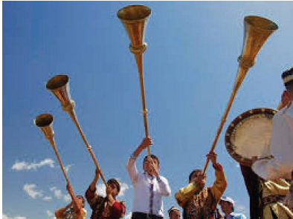
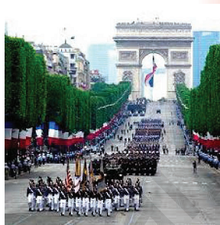
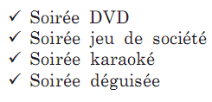
SI VOUS AVEZ DU TEMPS LIBRE...
Pour fêter une des fêtes vous allez organiser une soirée. Proposez différents thèmes de soirée.

Slide 9
Regardez les images. Quelles fêtes reconnaissez-vous?

Slide 10
Lisez la lettre et trouvez de quelle fête on parle.
Avignon, le 3 janvier
Chère Alice
Je t’écris quelques mots pour te parler de la dernière fête des Rois. C’était chouette! Toute la famille était réunie à table. On a préparé une grosse galette et les petits enfants s’attendaient à une surprise. La mère a découpé la galette en morceaux. Les enfants essayaient de deviner où se trouvait la fève cachée... On a distribué les morceaux...
Qui est devenu la reine? Devine!.. Oui, c’était moi! Quand j’ai mangé ma part, j’ai trouvé la fève dedans. Alors tout le monde a crié: «Vive la reine»! On m’a souhaité beaucoup de succès, de bonheur, de santé. J’ai été très heureuse. C’était super! Et toi, comment as-tu célébré cette fête? Ecris-moi vite pour me raconter tout ça!
Je t’embrasse.
Ta cousine Valérie.

Slide 11
Boîte aux mots
Fête de Noël
Pâques
Mardi Gras
Fête des Rois
Le déguisement
la coutume
la reine
le succès
la fève
la galette
célébrer
être heureux(euse)
avoir de la chance
souhaiter
la parade

Slide 12
LES RELATIONS LOGIQUES DE CAUSE ET DE CONSÉQUENCE
Les connecteurs logiques servent à établir des relations entre deux idées, deux faits et expriment la cause, la conséquence, l'opposition, etc.

Slide 14
Connecteurs exprimant la cause : car, en effet, parce que, puisque, comme,... Connecteurs exprimant la conséquence : donc, ainsi, c'est pourquoi, si bien que, de sorte que,... Connecteurs exprimant l'opposition : mais, or, pourtant, cependant, bien que, même si,... Connecteurs exprimant l'addition : et, en outre, de plus, de même que, ... Connecteurs exprimant la reformulation : ou, en un mot,...

Slide 15
D'autres connecteurs permettent d'exprimer le temps, le lieu, la condition, etc.
En changeant de connecteurs, il est parfois possible de transformer une relation.
Ex. Certains parents s'inquiètent parce que des professeurs sont absents (= cause) --). Des professeurs sont absents, c'est pourquoi des parents s'inquiètent (= conséquence).

Slide 19
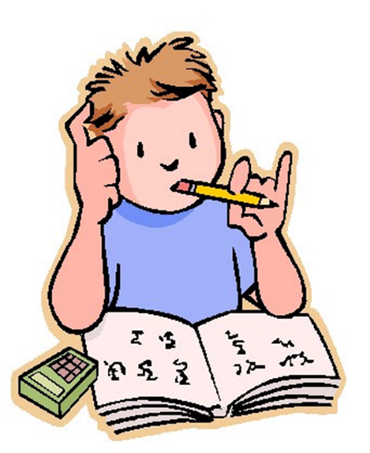
1. Faites les activités 1,2,3 à la page 95.
2. Apprenez par coeur les mots de lien.

